Slide 1
Nói và nghe
Tiết 4

Slide 2






Yêu cần cần đạt
Nghe hiểu câu chuyện Hồ nước và mây
Biết dựa vào tranh và câu hỏi gợi ý dưới tranh đoán nội dung câu chuyện và Kể lại được từng đoạn của câu chuyện.
Notes:
Thầy cô gõ mục tiêu theo bài giảng của mình vào ô text

Slide 3

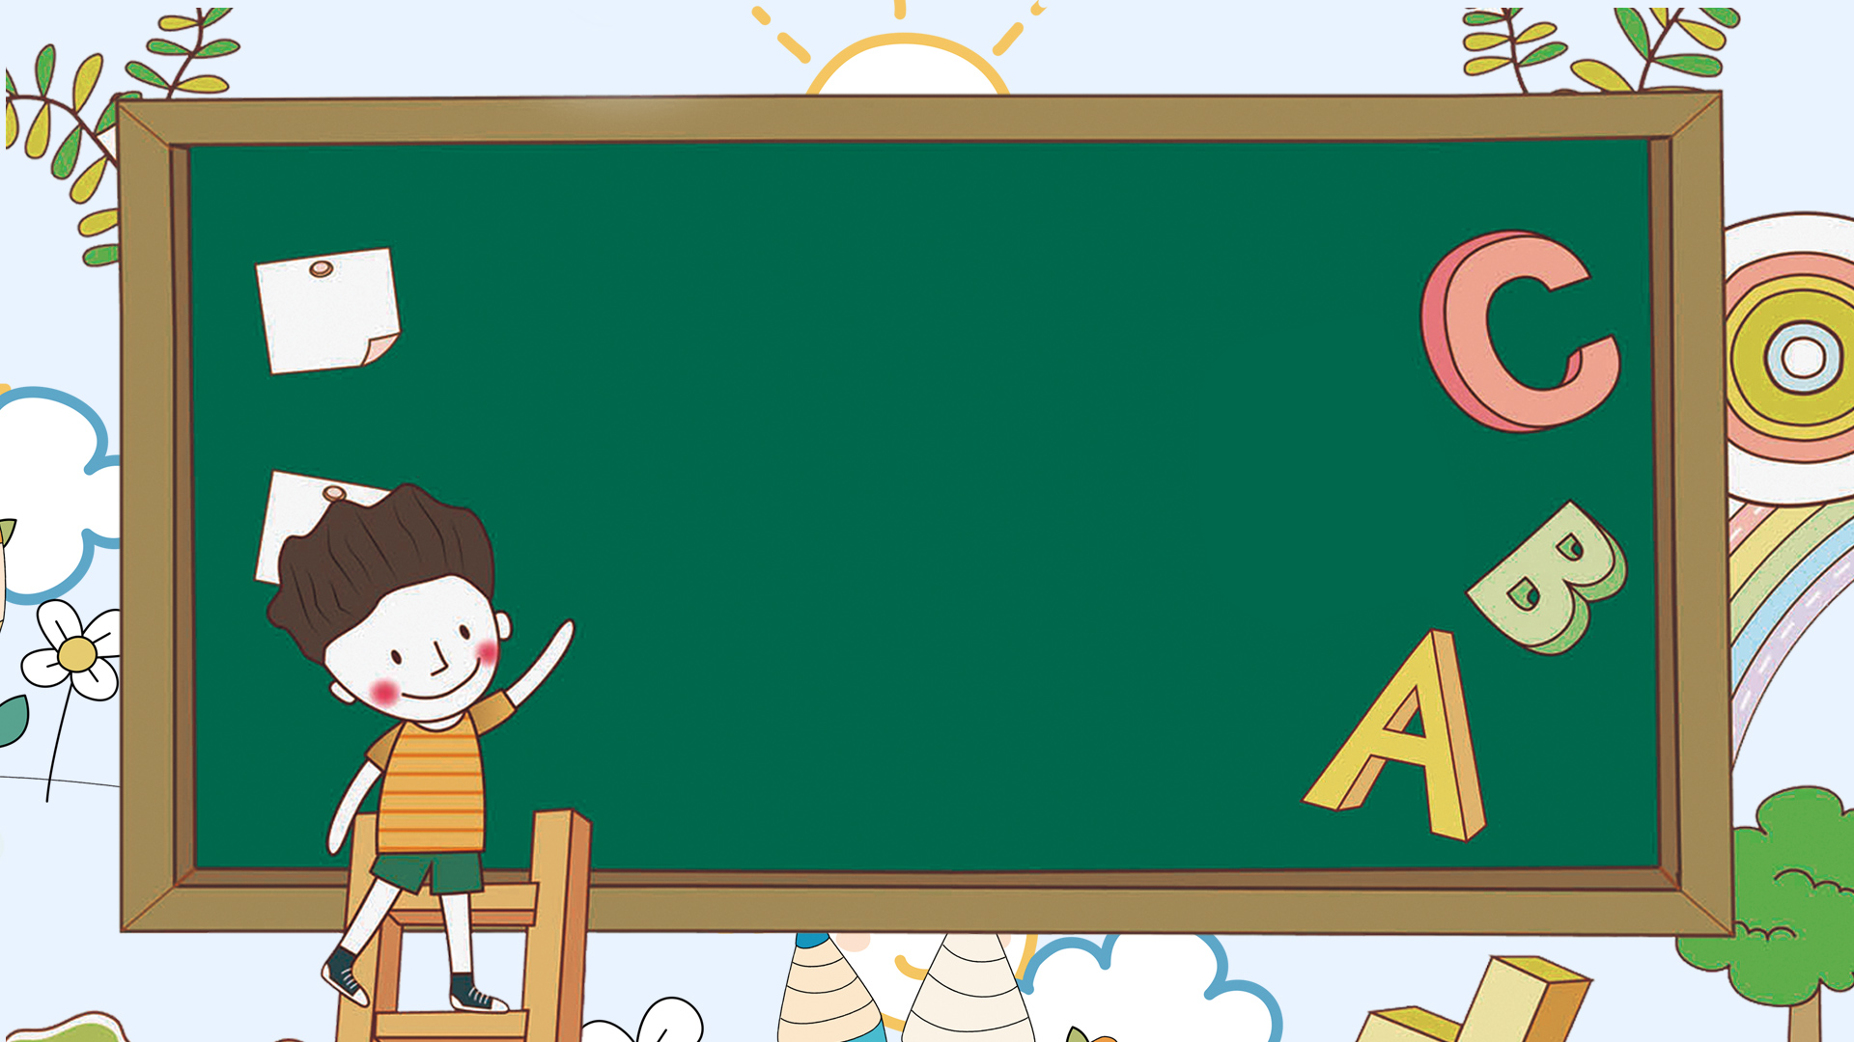
Nghe kể chuyện

Slide 4
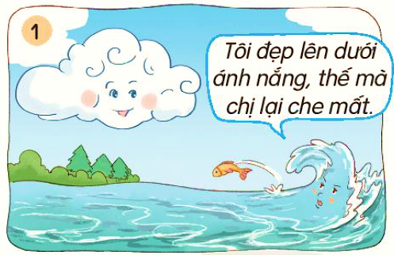
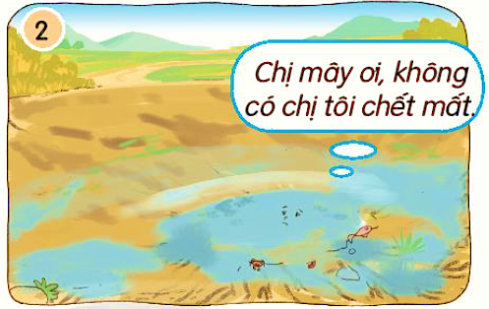
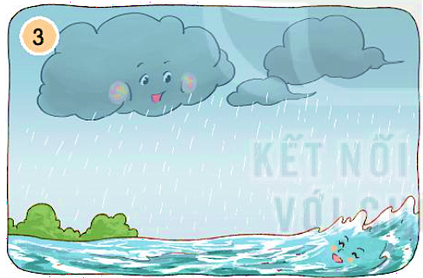
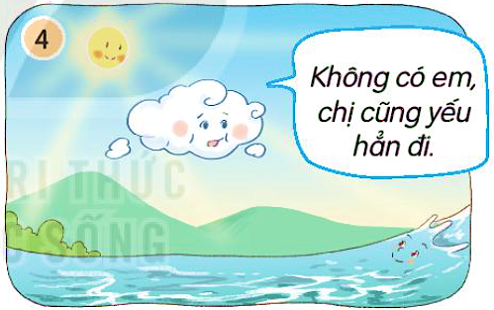
Hồ nước và mây
Nói và nghe
Các sự vật đang làm gì?
Trong tranh vẽ những gì?

Slide 5
Dưới nắng hè gay gắt, hồ nước lên tiếng cầu cứu ai?
Vào một ngày cuối xuân, hồ nước và mây nói với nhau điều gì?
Vì sao chị mây bay về hồ nước và cho mưa xuống?
Qua mùa thu, sang mùa đông chuyện gì xảy ra với chị mây?

Slide 6
Kể lại từng đoạn của câu chuyện
Chị Mây sao chị che ánh nắng của tôi? Chị đi ra chỗ khác đi để tia nắng có thể chiếu sáng lên tôi
Vào một ngày cuối xuân, hồ nước và mây nói với nhau điều gì?

Slide 7
Chị Mây ơi, xin chị hãy làm mưa xuống. Cơ thể tôi đang cạn kiệt rồi.
Dưới nắng hè gay gắt, hồ nước lên tiếng cầu cứu ai?

Slide 8
Vì cá, tôm trong hồ đều kêu than, xin chị Mây làm mưa xuống
Vì sao chị mây bay về hồ nước và cho mưa xuống?

Slide 9
Qua mùa thu, sang mùa đông chuyện gì xảy ra với chị mây?
Chị mây thấy mình nhỏ lại, do hồ nước không thể bốc hơi.

Slide 10


Tiêu chí đánh giá:
Kể đúng nội dung
câu chuyện.
Kể tự tin, biết kết hợp cử chỉ, điệu bộ.
Thể hiện được giọng kể phù hợp, phân biệt được giọng đọc của nhân vật.

Slide 11
Nói với người thân về điều em đã học được từ câu chuyện trên.
VẬN DỤNG
Nói với người thân về điều em đã học được từ câu chuyện trên..
G:
HS thực hiện hoạt động ở nhà.
HS nhớ lại nội dung câu chuyện đã kể, nói 2 – 3 câu về bài học mình thu nhận được từ câu chuyện ( Qua các sự việc xảy đến với hồ nước và mây, em học được điều gì từ câu chuyện?
HS có thể nói lại cho bạn học người thân nghe.

Slide 12
Yêu cần cần đạt
Nghe hiểu câu chuyện Hồ nước và mây
Biết dựa vào tranh và câu hỏi gợi ý dưới tranh đoán nội dung câu chuyện và Kể lại được từng đoạn của câu chuyện.
Notes:
Thầy cô gõ mục tiêu theo bài giảng của mình vào ô text

Slide 13
Củng cố, dặn dò
Kể câu chuyện Hồ nước và mây cho người thân nghe.
Xem trước bài sau : Chiếc lồng đèn

